Slide 1
WELCOME

Slide 2

শিক্ষক পরিচিতি
রাজিব বাকচি
প্রভাষক, তথ্য ও যোগাযোগ প্রযুক্তি
কুশলা নেছারিয়া সিনিয়র ফাজিল মাদ্রাসা
কোটালিপাড়া, গোপালগঞ্জ
মোবাইল: ০১৭২৫-৯৪৫৪৭৬
ইমেইল: rajibbakchi@gmail.com
রাজিব বাকচি, প্রভাষক, তথ্য ও যোগাযোগ প্রযুক্তি, কুশলা নেছারিয়া সিনিয়র ফাজিল মাদ্রাসা, কোটালিপাড়া, গোপালগঞ্জ
রাজিব বাকচি, প্রভাষক, তথ্য ও যোগাযোগ প্রযুক্তি, কুশলা নেছারিয়া সিনিয়র ফাজিল মাদ্রাসা, কোটালিপাড়া, গোপালগঞ্জ

Slide 3
পাঠ পরিচিতি
বিষয়: তথ্য ও যোগাযোগ প্রযুক্তি
শ্রেণি: নবম - দশম
অধ্যায়: দ্বিতীয় (কম্পিউটার রক্ষনাবেক্ষন ও সাইবার নিরাপত্তা)
আলোচনার বিষয়বস্তু: কম্পিউটার রক্ষণাবেক্ষণ
সময়: ৪০ মিনিট
রাজিব বাকচি, প্রভাষক, তথ্য ও যোগাযোগ প্রযুক্তি, কুশলা নেছারিয়া সিনিয়র ফাজিল মাদ্রাসা, কোটালিপাড়া, গোপালগঞ্জ
রাজিব বাকচি, প্রভাষক, তথ্য ও যোগাযোগ প্রযুক্তি, কুশলা নেছারিয়া সিনিয়র ফাজিল মাদ্রাসা, কোটালিপাড়া, গোপালগঞ্জ

Slide 4
এই পাঠ শেষে শিক্ষার্থীরা
কম্পিউটার রক্ষনাবেক্ষন সম্পর্কে ব্যাখ্যা করতে পারবে।
কম্পিউটার রক্ষনাবেক্ষন এর গুরুত্ব ব্যাখ্যা করতে পারবে।
কম্পিউটার রক্ষনাবেক্ষন এর প্রক্রিয়া ব্যাখ্যা করতে পারবে।
রাজিব বাকচি, প্রভাষক, তথ্য ও যোগাযোগ প্রযুক্তি, কুশলা নেছারিয়া সিনিয়র ফাজিল মাদ্রাসা, কোটালিপাড়া, গোপালগঞ্জ
রাজিব বাকচি, প্রভাষক, তথ্য ও যোগাযোগ প্রযুক্তি, কুশলা নেছারিয়া সিনিয়র ফাজিল মাদ্রাসা, কোটালিপাড়া, গোপালগঞ্জ

Slide 5

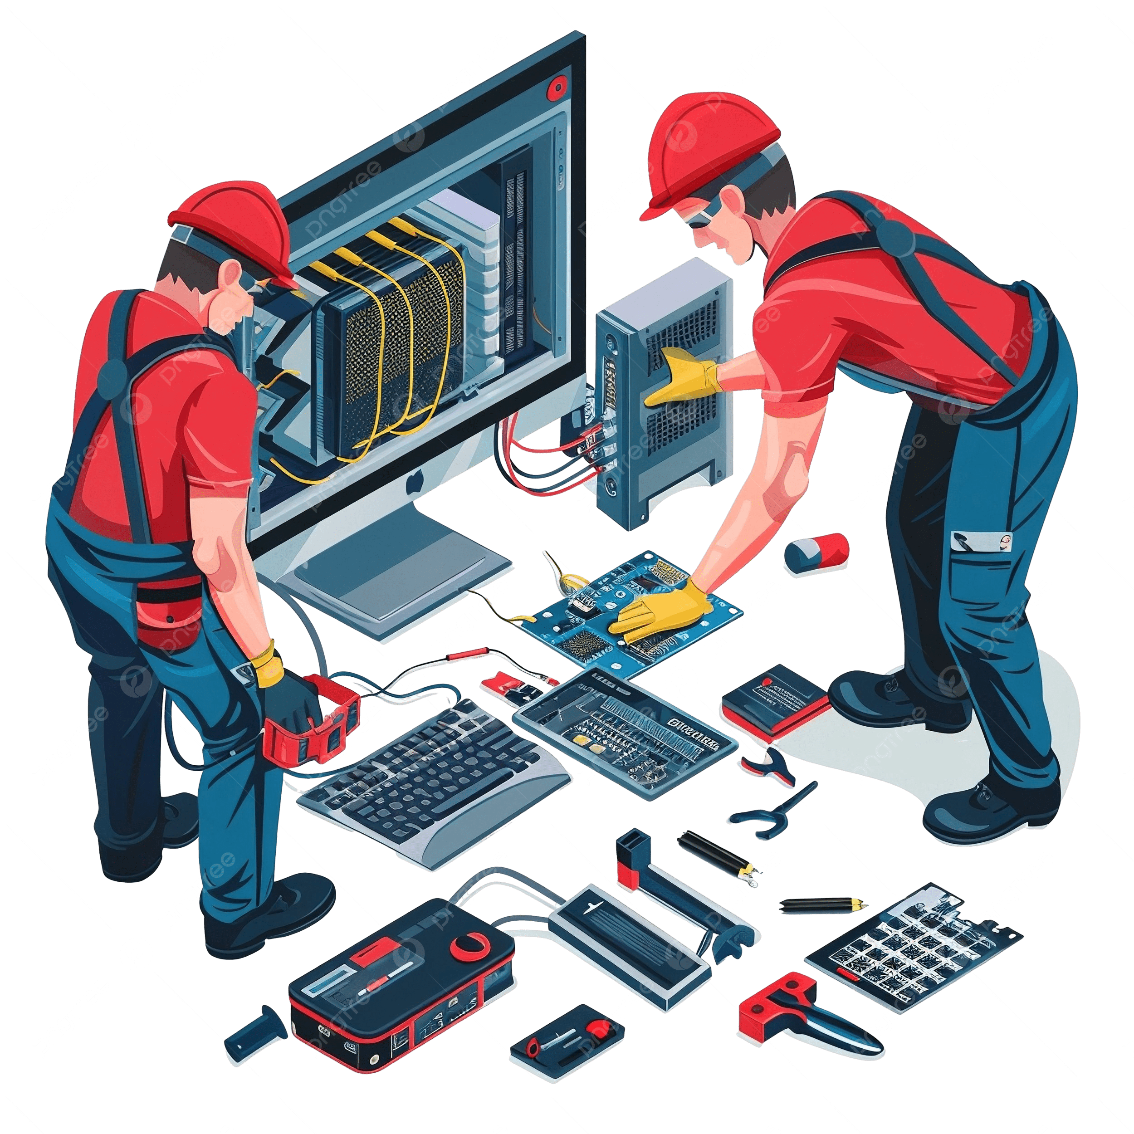

প্রিয় শিক্ষার্থীরা, তোমরা ছবিতে কি দেখতে পাচ্ছো?
রাজিব বাকচি, প্রভাষক, তথ্য ও যোগাযোগ প্রযুক্তি, কুশলা নেছারিয়া সিনিয়র ফাজিল মাদ্রাসা, কোটালিপাড়া, গোপালগঞ্জ
রাজিব বাকচি, প্রভাষক, তথ্য ও যোগাযোগ প্রযুক্তি, কুশলা নেছারিয়া সিনিয়র ফাজিল মাদ্রাসা, কোটালিপাড়া, গোপালগঞ্জ

Slide 6
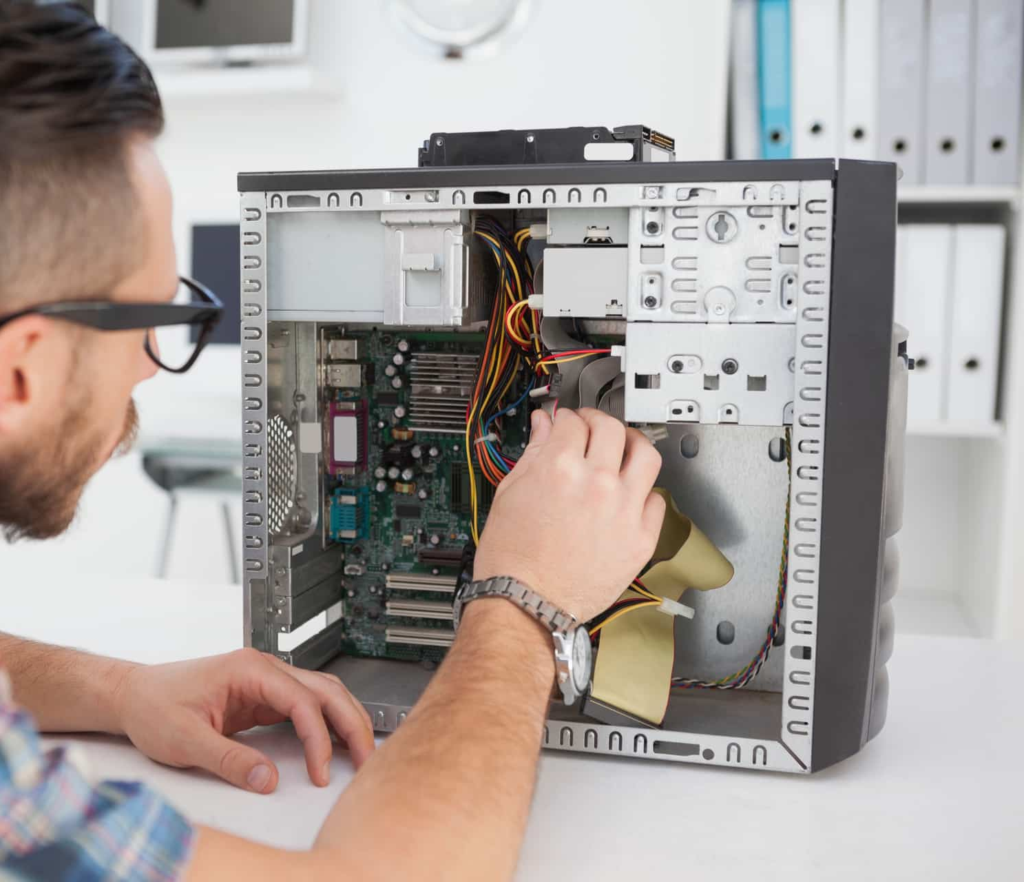
কম্পিউটার রক্ষণাবেক্ষণ
কম্পিউটার হচ্ছে কিছু ইলেক্ট্রনিক যন্ত্রাংশ (হার্ডওয়্যার) ও সফটওয়্যারের সমন্বিত রূপ। সুতরাং এর থেকে ভালো সেবা (সার্ভিস) পেতে হলে একে অবশ্যই পরিচর্যা করতে হবে। বাইরের বিভিন্ন নিয়ামক যেমন: আর্দ্রতা, তাপমাত্রা, বিদ্যুৎক্ষেত্র, চুম্বকক্ষেত্র, ধূলিকণা, ধোঁয়া, পানি ইত্যাদির প্রভাব থেকে কম্পিউটারকে রক্ষা করতে হবে।
পাশাপাশি এর মধ্যে থাকা অপারেটিং সিস্টেম ও অ্যাপ্লিকেশন সফটওয়্যারও আপডেটেড রাখতে হবে। কাজেই কম্পিউটার রক্ষণাবেক্ষণ বলতে কম্পিউটারকে কাজের উপযোগী করে ভালো অবস্থায় রাখার প্রচেষ্টাকে বুঝায়। কম্পিউটারের রক্ষণাবেক্ষণ দুই প্রকারের হতে পারে। যথা- প্রতিরোধমূলক রক্ষণাবেক্ষণ ও সংশোধনমূলক রক্ষণাবেক্ষণ ।
রাজিব বাকচি, প্রভাষক, তথ্য ও যোগাযোগ প্রযুক্তি, কুশলা নেছারিয়া সিনিয়র ফাজিল মাদ্রাসা, কোটালিপাড়া, গোপালগঞ্জ
রাজিব বাকচি, প্রভাষক, তথ্য ও যোগাযোগ প্রযুক্তি, কুশলা নেছারিয়া সিনিয়র ফাজিল মাদ্রাসা, কোটালিপাড়া, গোপালগঞ্জ

Slide 7

প্রতিরোধমূলক রক্ষণাবেক্ষণ (Preventive Maintenance)
কম্পিউটারের ফল্ট (fault) বা সমস্যা তৈরি হওয়ার পূর্বেই সতর্কতামূলক ব্যবস্থা নেওয়াকে প্রতিরোধমূলক রক্ষণাবেক্ষণ বলা হয়। ব্যবহারকারী নিজে নিজেই এ ধরনের রক্ষণাবেক্ষণ করতে পারেন। যেমন-ভাইরাস স্ক্যান, ডিস্ক ক্লিন, ডিস্ক ডিফ্রাগমেন্টেশন, সফটওয়্যার আপডেট ইত্যাদি।
রাজিব বাকচি, প্রভাষক, তথ্য ও যোগাযোগ প্রযুক্তি, কুশলা নেছারিয়া সিনিয়র ফাজিল মাদ্রাসা, কোটালিপাড়া, গোপালগঞ্জ
রাজিব বাকচি, প্রভাষক, তথ্য ও যোগাযোগ প্রযুক্তি, কুশলা নেছারিয়া সিনিয়র ফাজিল মাদ্রাসা, কোটালিপাড়া, গোপালগঞ্জ

Slide 8
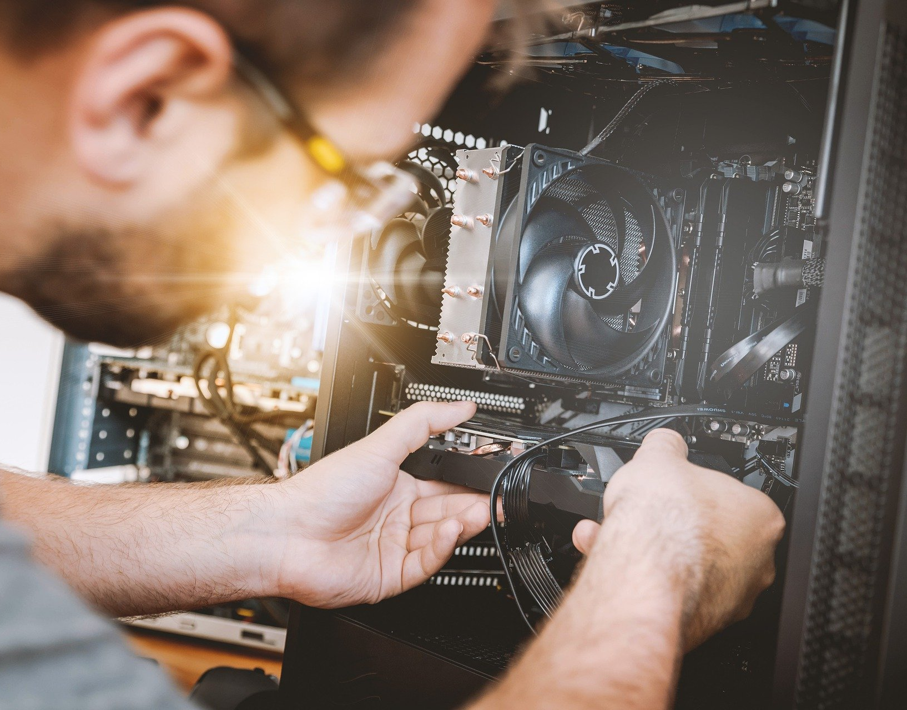
সংশোধনমূলক রক্ষণাবেক্ষণ (Corrective Maintenance)
কম্পিউটারের ফল্ট বা সমস্যা তৈরি হওয়ার পর তা মেরামত বা পরিবর্তন করে কম্পিউটারকে কর্মক্ষম করাকে সংশোধনমূলক রক্ষণাবেক্ষণ বলা হয়। সংশোধনমূলক রক্ষণাবেক্ষণের জন্য সাধারণত কম্পিউটার টেকনিশিয়ানের সাহায্যের প্রয়োজন হয়।
আরেকটি বিষয় লক্ষণীয়, কম্পিউটারের আশেপাশে কোনো ধাতব পদার্থ বা চুম্বক জাতীয় পদার্থ রাখা যাবে না। এছাড়া ইলেকট্রিক শক থেকে রক্ষা পাবার জন্য অবশ্যই কম্পিউটারের বিদ্যুৎ সংযোগ ব্যবস্থায় আর্থিং থাকা উচিত।
রাজিব বাকচি, প্রভাষক, তথ্য ও যোগাযোগ প্রযুক্তি, কুশলা নেছারিয়া সিনিয়র ফাজিল মাদ্রাসা, কোটালিপাড়া, গোপালগঞ্জ
রাজিব বাকচি, প্রভাষক, তথ্য ও যোগাযোগ প্রযুক্তি, কুশলা নেছারিয়া সিনিয়র ফাজিল মাদ্রাসা, কোটালিপাড়া, গোপালগঞ্জ

Slide 9
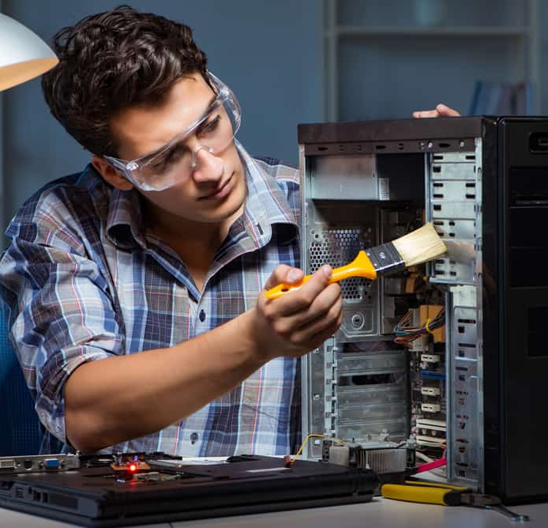
কম্পিউটার রক্ষণাবেক্ষণের গুরুত্ব
গতি বজায় রাখা: নিয়মিত রক্ষণাবেক্ষণ করলে কম্পিউটার ধীরগতির হয়ে যায় না এবং কমান্ড দেওয়ার পর দীর্ঘক্ষণ অপেক্ষা করতে হয় না।
ভাইরাস থেকে সুরক্ষা: ইন্টারনেট ব্যবহারের ফলে সৃষ্ট নিরাপত্তা ঝুঁকি এবং পেনড্রাইভের মাধ্যমে আসা ভাইরাস থেকে ফাইল নিরাপদ রাখা যায়।
ডিস্কের জায়গা সাশ্রয়: অপ্রয়োজনীয় ফাইল মুছে ফেলার মাধ্যমে হার্ডডিস্কের অনেকটা জায়গা খালি করা সম্ভব হয়।
যন্ত্রের আয়ুষ্কাল বৃদ্ধি: সঠিকভাবে রক্ষণাবেক্ষণ করলে যন্ত্রটি দীর্ঘকাল যাবৎ পূর্ণ কার্যক্ষম থাকে, ফলে দ্রুত নতুন কম্পিউটার কেনার প্রয়োজন পড়ে না।
কাজে বিরক্তি পরিহার: হুটহাট কম্পিউটার রিস্টার্ট হওয়া বা ব্রাউজারে অনাকাঙ্ক্ষিত ওয়েবসাইট চলে আসার মতো বিরক্তিকর পরিস্থিতি এড়ানো যায়।
রাজিব বাকচি, প্রভাষক, তথ্য ও যোগাযোগ প্রযুক্তি, কুশলা নেছারিয়া সিনিয়র ফাজিল মাদ্রাসা, কোটালিপাড়া, গোপালগঞ্জ
রাজিব বাকচি, প্রভাষক, তথ্য ও যোগাযোগ প্রযুক্তি, কুশলা নেছারিয়া সিনিয়র ফাজিল মাদ্রাসা, কোটালিপাড়া, গোপালগঞ্জ

Slide 10

কম্পিউটার রক্ষণাবেক্ষণ প্রক্রিয়া
১. অপারেটিং সিস্টেম আপডেট:- উইন্ডোজ বা অন্যান্য অপারেটিং সিস্টেম সবসময় হালনাগাদ বা আপডেট রাখতে হবে। ইন্টারনেটে যুক্ত থাকলে এটি সাধারণত স্বয়ংক্রিয়ভাবে হয়ে থাকে।
রাজিব বাকচি, প্রভাষক, তথ্য ও যোগাযোগ প্রযুক্তি, কুশলা নেছারিয়া সিনিয়র ফাজিল মাদ্রাসা, কোটালিপাড়া, গোপালগঞ্জ
রাজিব বাকচি, প্রভাষক, তথ্য ও যোগাযোগ প্রযুক্তি, কুশলা নেছারিয়া সিনিয়র ফাজিল মাদ্রাসা, কোটালিপাড়া, গোপালগঞ্জ

Slide 11

কম্পিউটার রক্ষণাবেক্ষণ প্রক্রিয়া
২. রেজিস্ট্রি ক্লিনআপ (Registry Cleanup):- কম্পিউটারকে সচল ও গতিশীল রাখার জন্য মাঝে মাঝে রেজিস্ট্রি ক্লিনআপ সফটওয়্যার ব্যবহার করতে হবে। এটি না করলে যন্ত্রটি সঠিকভাবে কাজ করে না।
রাজিব বাকচি, প্রভাষক, তথ্য ও যোগাযোগ প্রযুক্তি, কুশলা নেছারিয়া সিনিয়র ফাজিল মাদ্রাসা, কোটালিপাড়া, গোপালগঞ্জ
রাজিব বাকচি, প্রভাষক, তথ্য ও যোগাযোগ প্রযুক্তি, কুশলা নেছারিয়া সিনিয়র ফাজিল মাদ্রাসা, কোটালিপাড়া, গোপালগঞ্জ

Slide 12
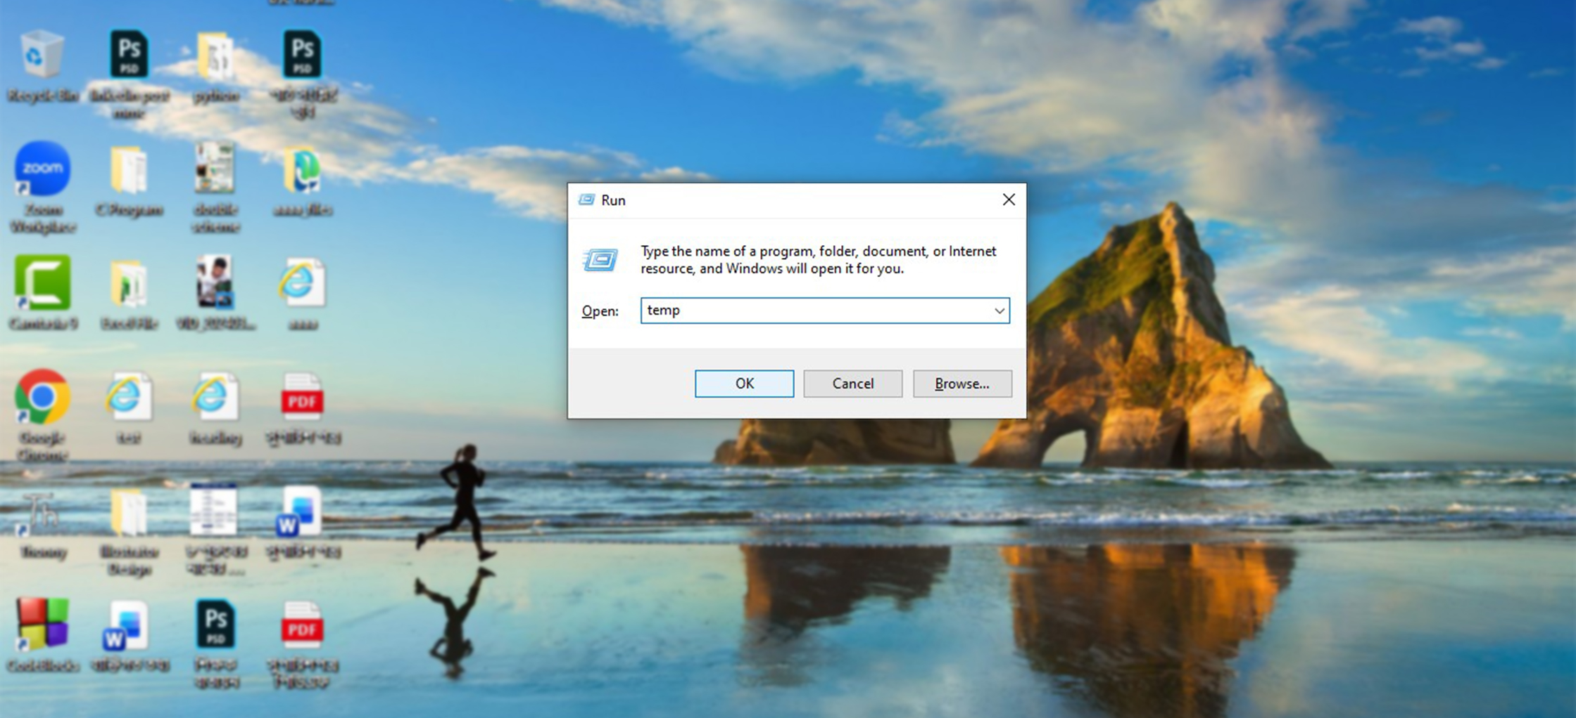
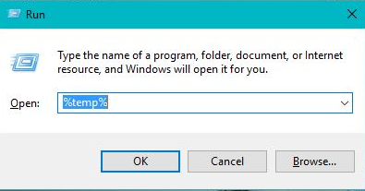
কম্পিউটার রক্ষণাবেক্ষণ প্রক্রিয়া
৩. টেম্পোরারি ফাইল মুছে ফেলা:- প্রতিবার কম্পিউটার ব্যবহারের সময় কিছু অস্থায়ী বা টেম্পোরারি ফাইল (Temporary Files) তৈরি হয়। সফটওয়্যারের সাহায্যে এই ফাইলগুলো নিয়মিত মুছে দিলে হার্ডডিস্কের জায়গা খালি হয় এবং গতি বাড়ে।
রাজিব বাকচি, প্রভাষক, তথ্য ও যোগাযোগ প্রযুক্তি, কুশলা নেছারিয়া সিনিয়র ফাজিল মাদ্রাসা, কোটালিপাড়া, গোপালগঞ্জ
রাজিব বাকচি, প্রভাষক, তথ্য ও যোগাযোগ প্রযুক্তি, কুশলা নেছারিয়া সিনিয়র ফাজিল মাদ্রাসা, কোটালিপাড়া, গোপালগঞ্জ

Slide 13

কম্পিউটার রক্ষণাবেক্ষণ প্রক্রিয়া
৪. ক্যাশ ও কুকিজ পরিষ্কার করা:- ইন্টারনেট ব্যবহারের সময় ব্রাউজারের ক্যাশ মেমোরিতে অনেক কুকিজ ও টেম্পোরারি ফাইল জমা হয়। কিছুদিন পর পর এই ক্যাশ মেমোরি পরিষ্কার করা প্রয়োজন।
রাজিব বাকচি, প্রভাষক, তথ্য ও যোগাযোগ প্রযুক্তি, কুশলা নেছারিয়া সিনিয়র ফাজিল মাদ্রাসা, কোটালিপাড়া, গোপালগঞ্জ
রাজিব বাকচি, প্রভাষক, তথ্য ও যোগাযোগ প্রযুক্তি, কুশলা নেছারিয়া সিনিয়র ফাজিল মাদ্রাসা, কোটালিপাড়া, গোপালগঞ্জ

Slide 14

কম্পিউটার রক্ষণাবেক্ষণ প্রক্রিয়া
৫. এন্টিভাইরাস ও এন্টি-ম্যালওয়্যার ব্যবহার:- ভাইরাস, স্পাইওয়্যার বা ম্যালওয়্যার থেকে বাঁচতে মানসম্মত এন্টিভাইরাস সফটওয়্যার ব্যবহার করতে হবে। এই সফটওয়্যারগুলো অবশ্যই নিয়মিত আপডেট করতে হবে যাতে নতুন ভাইরাস শনাক্ত করতে পারে। কিছু জনপ্রিয় এন্টিভাইরাস হলো Avast, AVG, Avira, Norton, Kaspersky।
রাজিব বাকচি, প্রভাষক, তথ্য ও যোগাযোগ প্রযুক্তি, কুশলা নেছারিয়া সিনিয়র ফাজিল মাদ্রাসা, কোটালিপাড়া, গোপালগঞ্জ
রাজিব বাকচি, প্রভাষক, তথ্য ও যোগাযোগ প্রযুক্তি, কুশলা নেছারিয়া সিনিয়র ফাজিল মাদ্রাসা, কোটালিপাড়া, গোপালগঞ্জ

Slide 15

কম্পিউটার রক্ষণাবেক্ষণ প্রক্রিয়া
৬. ডিস্ক ক্লিনআপ ও ডিস্ক ডিফ্র্যাগমেন্টার:- অপারেটিং সিস্টেমের সাথে থাকা এই দুটি প্রোগ্রাম ব্যবহার করা অত্যন্ত জরুরি।
ডিস্ক ক্লিনআপ: অপ্রয়োজনীয় ফাইল মুছে হার্ডডিস্ক পরিষ্কার করে। ডিস্ক ডিফ্র্যাগমেন্টার: হার্ডডিস্কের ফাইলগুলোকে গুছিয়ে সাজিয়ে রাখে, যা কম্পিউটারের কাজের গতি বাড়িয়ে দেয়।
রাজিব বাকচি, প্রভাষক, তথ্য ও যোগাযোগ প্রযুক্তি, কুশলা নেছারিয়া সিনিয়র ফাজিল মাদ্রাসা, কোটালিপাড়া, গোপালগঞ্জ
রাজিব বাকচি, প্রভাষক, তথ্য ও যোগাযোগ প্রযুক্তি, কুশলা নেছারিয়া সিনিয়র ফাজিল মাদ্রাসা, কোটালিপাড়া, গোপালগঞ্জ

Slide 16

একক কাজ
১. নিচের কোনটি এন্টিভাইরাস?
ক. CIH খ. Folder গ. Vienna ঘ. Avast
২. ডিস্কক্লিনআপ এর কাজ কী?
ক. মেমোরীর জায়গা বাড়ানো খ. কম্পিউটারের কাজের গতি স্থিতিশীল করা
গ. কম্পিউটারের কাজের গতি বাড়ানো ঘ. ভাইরাস প্রতিরোধ করা
৩. ভালো সার্ভিস পেতে হলে কম্পিউটারকে করতে হবে-
ক. ব্যবহার খ. অপব্যবহার গ. অপচয় ঘ. পরিচর্যা
৪. কম্পিউটারের বাইরের নিয়ামক নয় কোনটি?
ক. তাপমাত্রা খ. ধূলিকণা গ. ভাইরাস ঘ. আর্দ্রতা
৫. কম্পিউটার রক্ষণাবেক্ষণের প্রকারভেদ কয়টি?
ক. ২ খ. ৩ গ. ৪ ঘ. ৫
৬. কম্পিউটারের প্রতিরোধমূলক রক্ষণাবেক্ষণ ব্যবস্থা নয় কোনটি?
ক. ভাইরাস স্ক্যান খ. আর্থিং ব্যবস্থা গ. ডিস্ক ক্লিন ঘ. ডিস্ক ডিফ্রাগমেন্টেশন
৭. কম্পিউটারে ভাইরাস প্রতিরোধের ফলে-
i. ডকুমেন্ট সুরক্ষা হয় ii. হার্ডডিস্ক ভালো থাকে iii. সিস্টেমের ব্যাঘাত হয় না
নিচের কোনটি সঠিক?
ক. iও ii খ. iও iii গ. iiও iii ঘ. i, ii ও iii
রাজিব বাকচি, প্রভাষক, তথ্য ও যোগাযোগ প্রযুক্তি, কুশলা নেছারিয়া সিনিয়র ফাজিল মাদ্রাসা, কোটালিপাড়া, গোপালগঞ্জ

Slide 17

বাড়ির কাজ
১. কম্পিউটার রক্ষণাবেক্ষণ বলতে কী বোঝায়?
২. কম্পিউটারের জন্য বাইরের নিয়ামকগুলো কীভাবে ক্ষতিকর?
৩. প্রতিরোধমূলক রক্ষণাবেক্ষণ কী? ব্যাখ্যা কর।
৪. সংশোধনমূলক রক্ষণাবেক্ষণ কী? ব্যাখ্যা কর।
৫. কম্পিউটার রক্ষণাবেক্ষণে আর্থিং কেন প্রয়োজন?
৬. সফটওয়‍্যার আপডেটের প্রয়োজনীয়তা কী?
৭. কম্পিউটারের কাজ করার গতি বজায় রাখার জন্য কী কী পদক্ষেপ গ্রহণ করা যেতে পারে?
৮. অপ্রতুল রক্ষণাবেক্ষণের ফলে কী ঘটতে পারে?
৯. বিনামূল্যে এন্টিভাইরাস সফটওয়‍্যার ব্যবহার কীভাবে সম্ভব?
রাজিব বাকচি, প্রভাষক, তথ্য ও যোগাযোগ প্রযুক্তি, কুশলা নেছারিয়া সিনিয়র ফাজিল মাদ্রাসা, কোটালিপাড়া, গোপালগঞ্জ

Slide 18
THANKS

